Slide 1
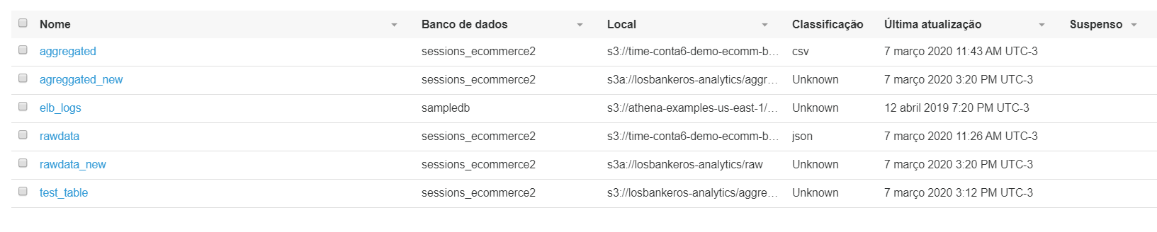
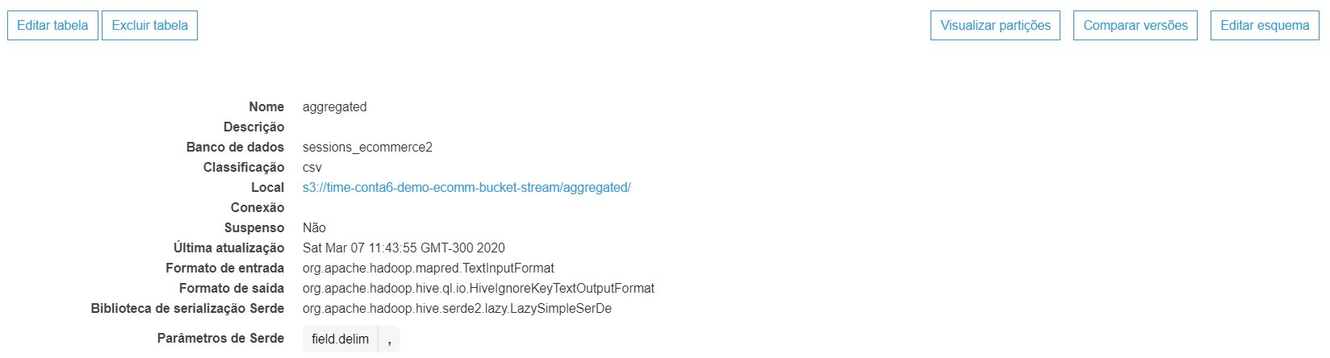
1.2
Acesso ao AWS Glue para editar Schema da Tabela Aggregated
1
2

Slide 2
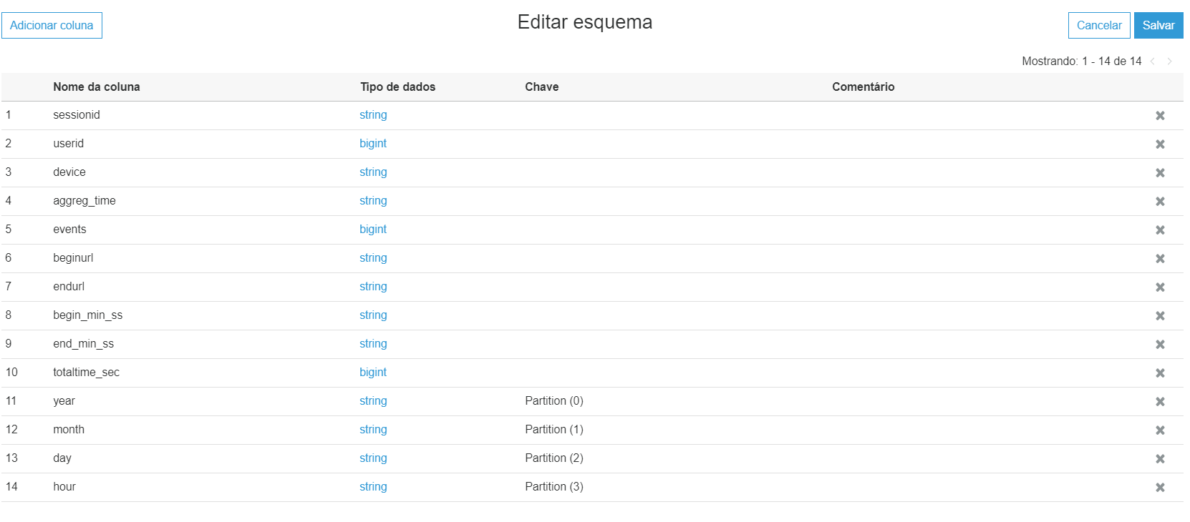
Alteração dos nomes de colunas

Slide 3
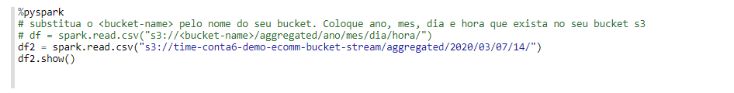
1.3
Leitura do arquivo json usando spark.read.json e apontando diretamente para o caminho do bucket onde os arquivos estão armazenados e passando o resultado para Dataframe

Slide 4

Ajustando o schema da df2 usando os nomes fornecidos no de-para

Slide 5
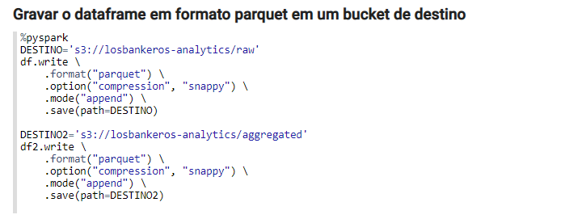
Salvar o dataframe em formato parquet no S3

Slide 6
Salvar os novos dataframes em arquivos parquet no novo bucket e gerando novas tabelas na DB (acessíveis pelo Athena)

Slide 7
Desafio de programação
A função divide uma linha em várias, uma para cada categoria.
Depois, faz-se um pivot das categorias agrupando pelos usuários e exibindo um count como valor (para que os 1’s sejam preenchidos). Por fim, substitui-se os valores nulos por 0.

